Slide 1


Budík
VY_32_Inovace_13VR-2
Autor : Mgr. Romana Vítková
ZŠ a MŠ Nedašov

Slide 2
Anotace Materiál obsahuje pracovní postup výroby budíku
z papíru formou prezentace.
Autor Romana Vítková
Datum zhotovení březen 2012
Jazyk český
Očekávaný výstup pracuje podle jednoduchého slovního návodu a
předlohy
Speciální vzdělávací potřeby žádné
Klíčová slova budík, hodiny, pracovní postup, práce s papírem
Druh učebního materiálu prezentace
Druh interaktivity aktivita
Cílová skupina žák
Stupeň a typ vzdělání základní vzdělávání - první stupeň
Typická věková skupina 2.třída
Celková velikost 4,70 MB

Slide 3

BUDÍK
Já mám doma budíka,
tik - tak, tik - tak,
ale on mi netiká,
tik - tak, tik - tak.

Slide 4
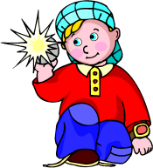
Já však vím co provedu,
tik - tak, tik - tak,
odnesu ho k sousedu,
tik - tak, tik - tak.

Slide 5
Hleďte, já mám budíka,
tik – tak, tik – tak,
ale on mi netiká,
tik – tak, tik - tak.
Jenom, když se nakloní,
tik – tak, tik – tak,
v bříšku mu to zazvoní,
tik – tak, tik - tak.

Slide 6
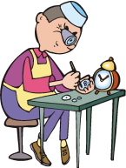
Soused pérko natočil,
tik - tak, tik - tak,
budík si hned poskočil,
tik - tak, tik - tak,
tik - tik, tak.

Slide 7
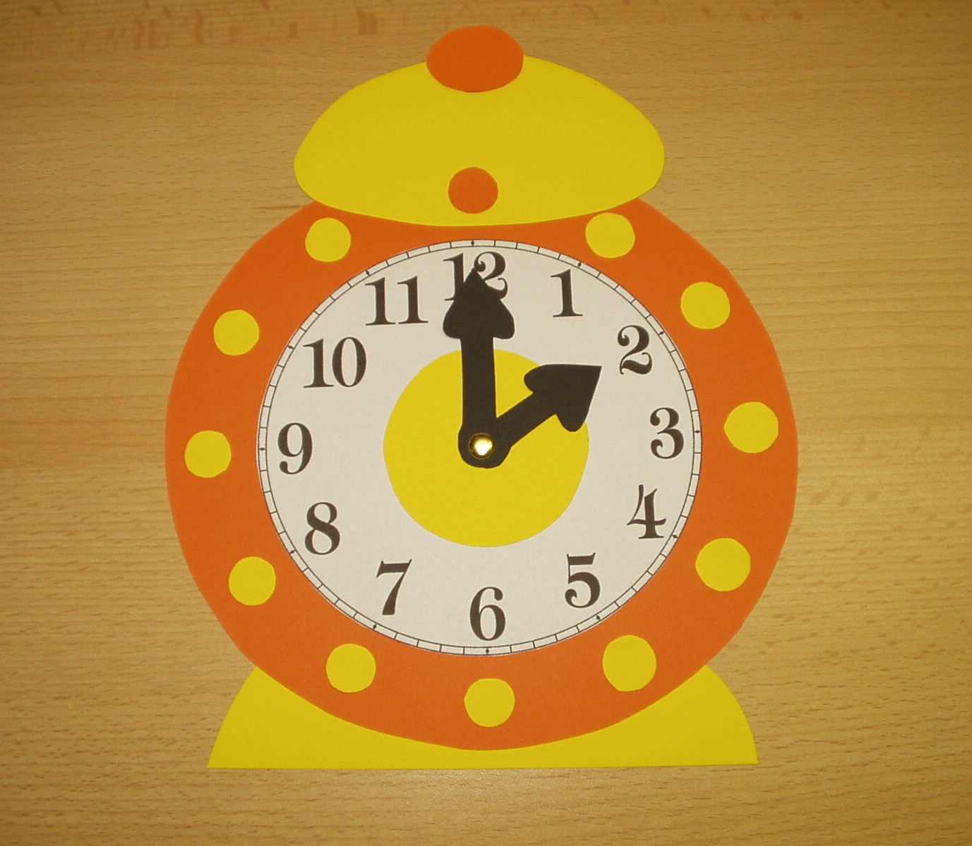
Vyrob si svůj vlastní budík.

Slide 8
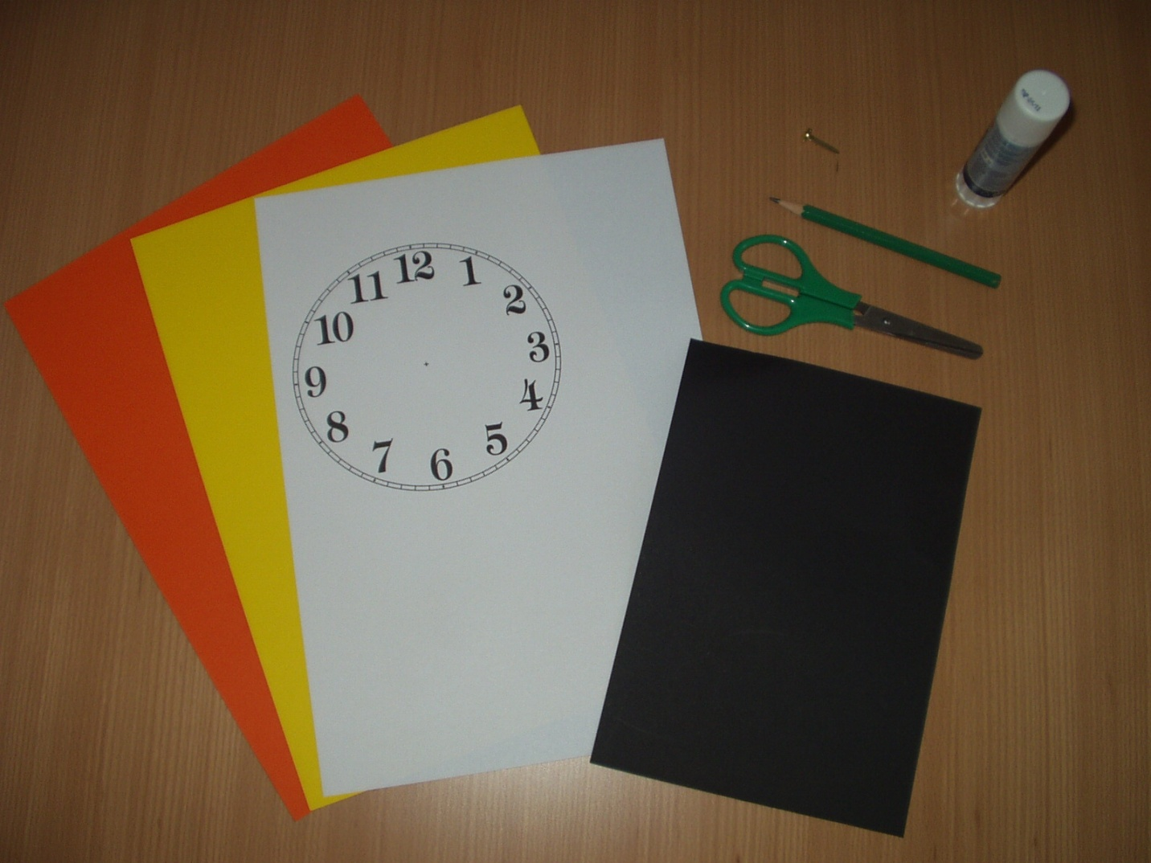
Co budeš potřebovat?
2 tvrdé barevné papíry různých barev
ciferník
černý papír
nůžky
tužka
lepidlo
mosazná sponka

Slide 9
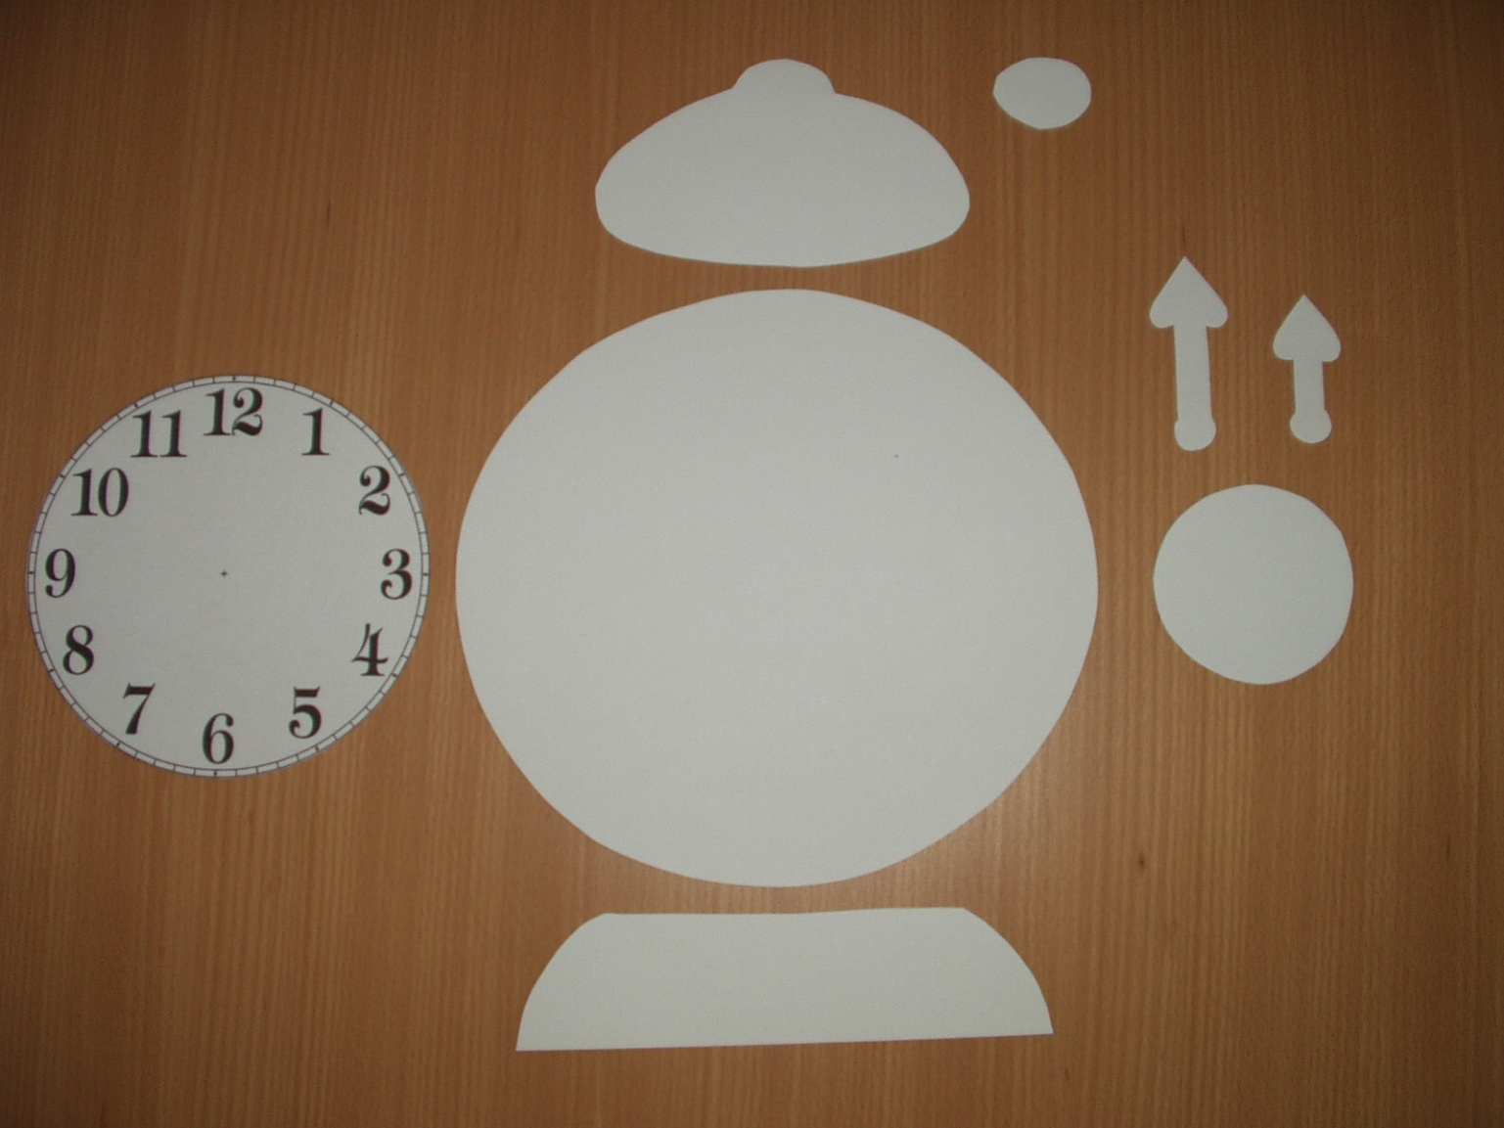
A co ještě? Šablony na obkreslení.

Slide 10
Do práce!

Slide 11
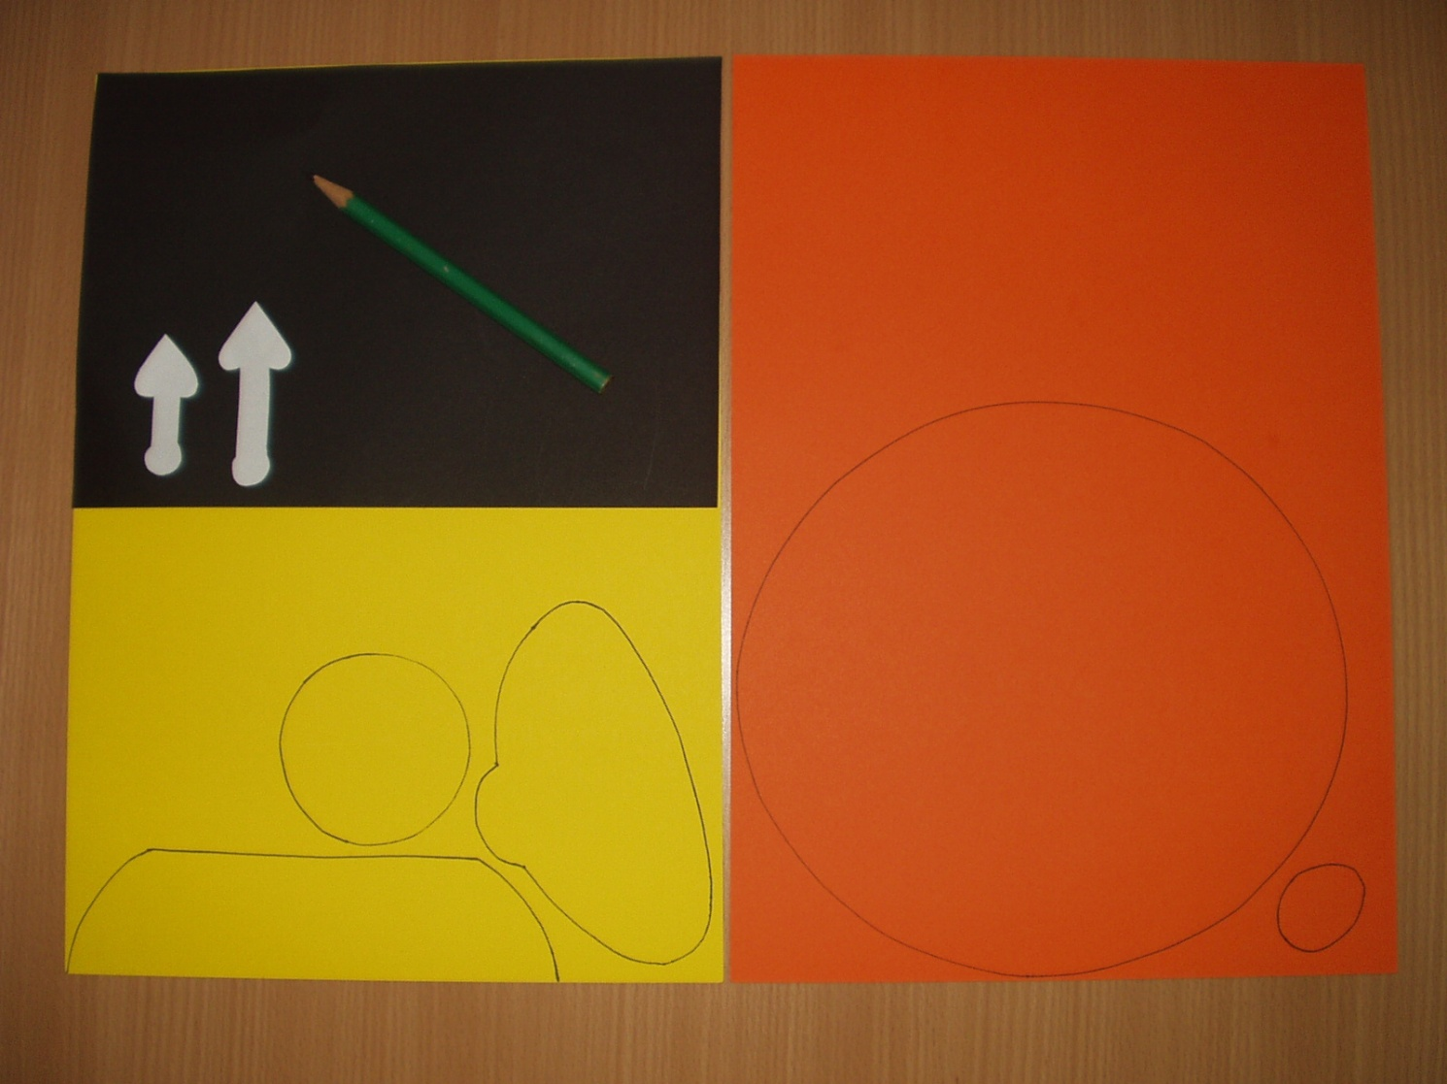
Všechny šablony si tužkou obkresli
na barevný papír.

Slide 12
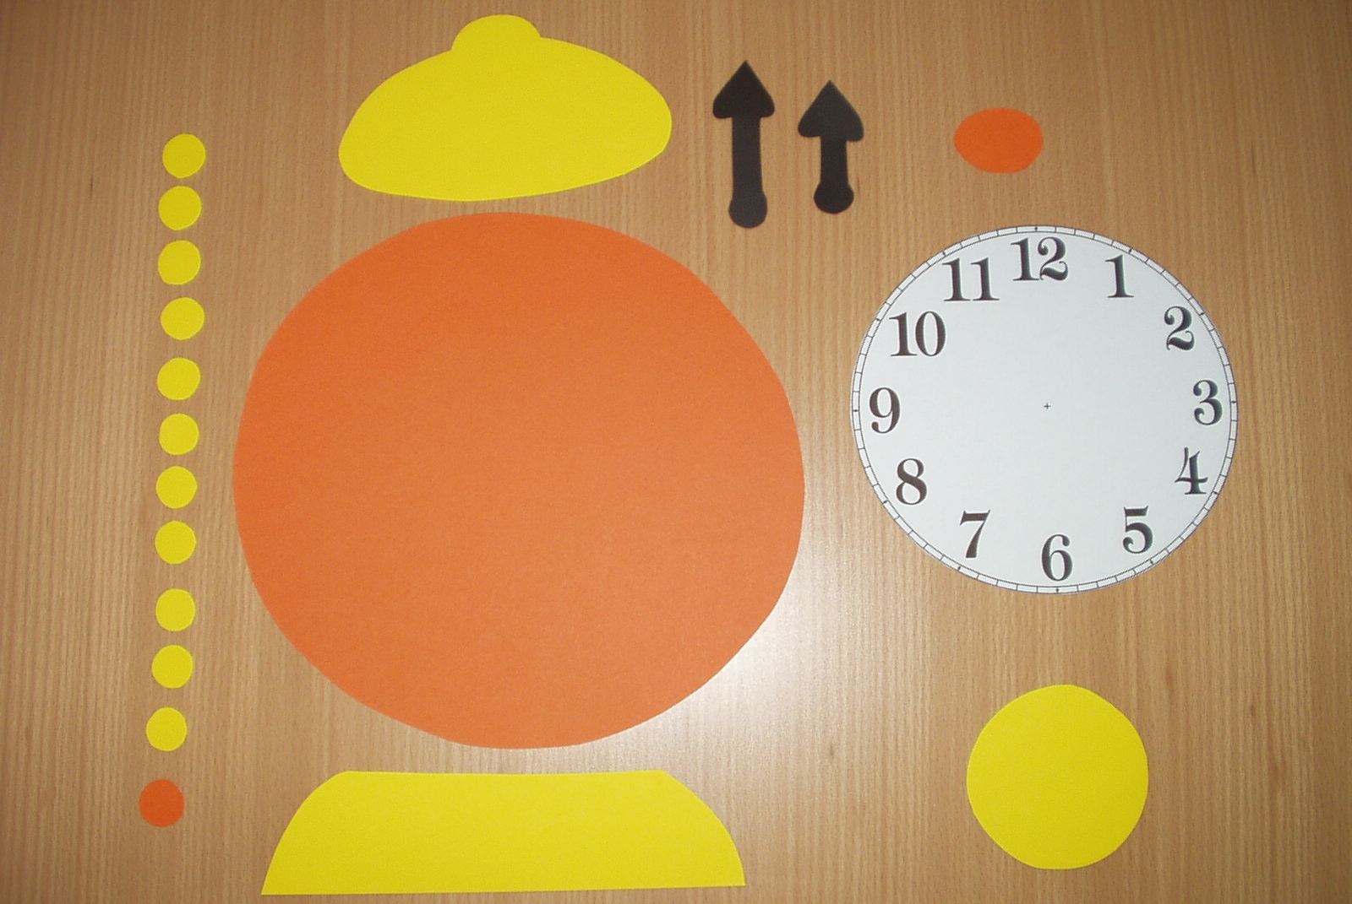
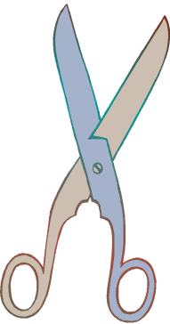
Potom jednotlivé tvary vystřihni.

Slide 13
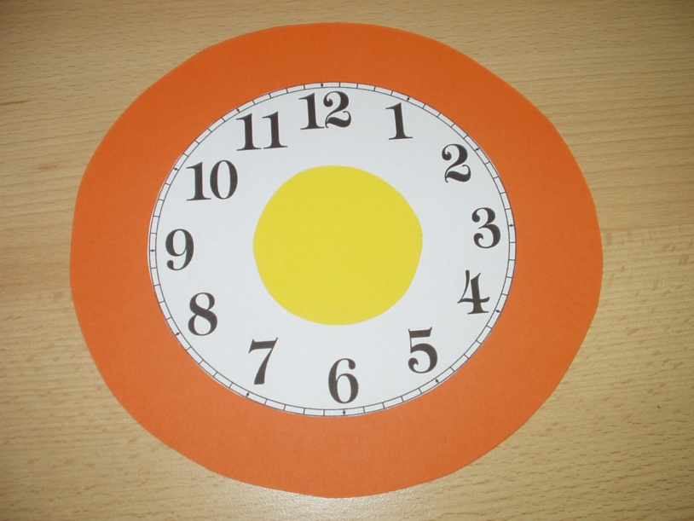
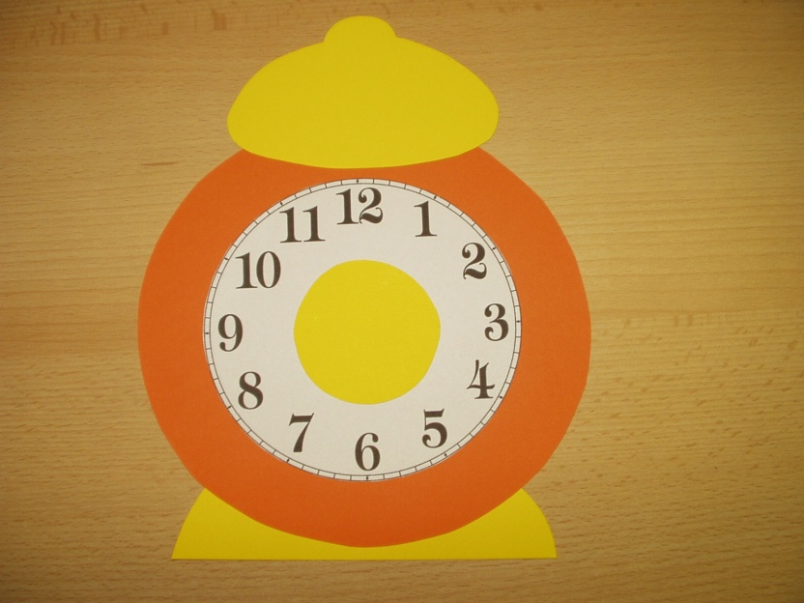
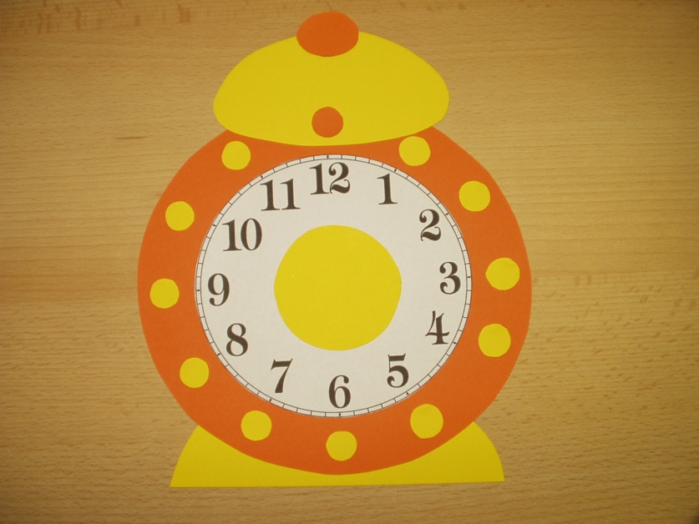
Postupně k sobě části slepuj.

Slide 14
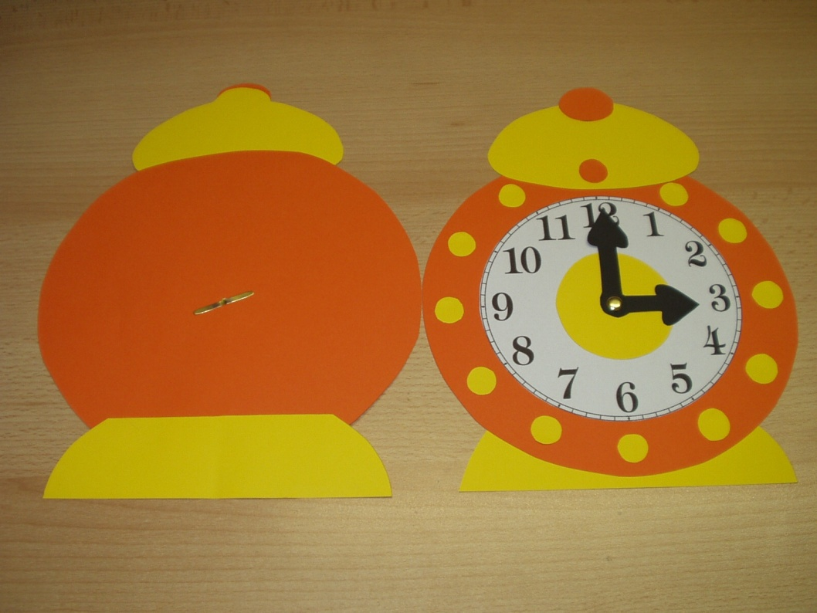
Nakonec připevni ručičky. Popros paní učitelku, ráda ti pomůže.

Slide 15
A máme hotovo.

Slide 16
Poznáš hodiny? Vyber správnou odpověď.
dvě hodiny
pět hodin
čtrnáct hodin

Slide 17
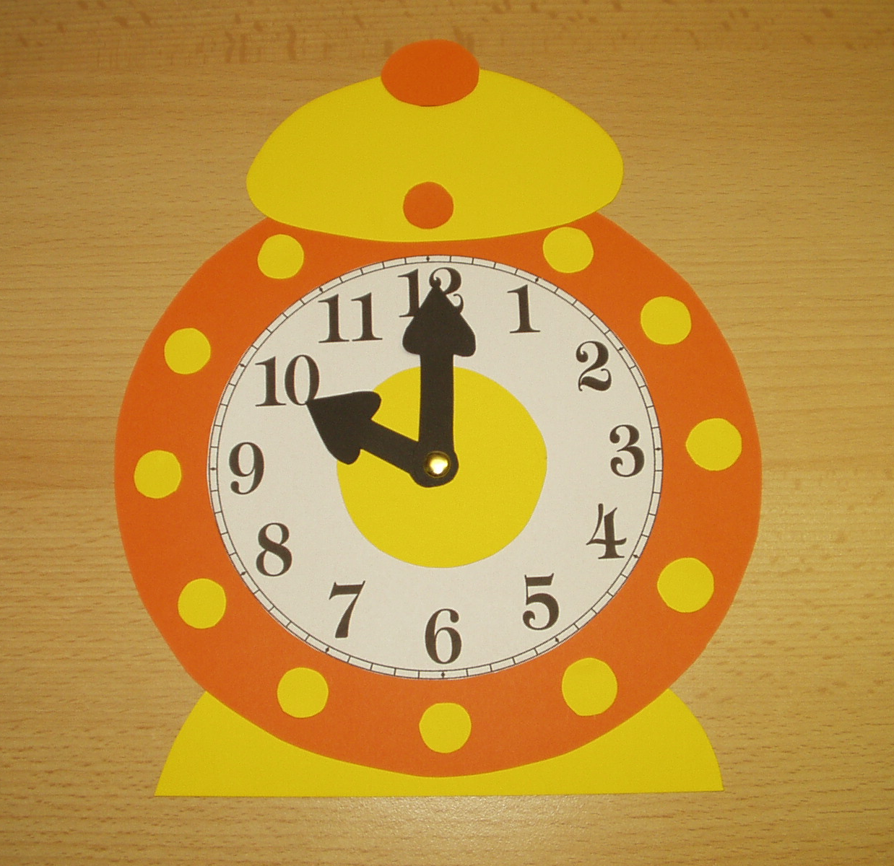
jedna hodina
dvacet dva hodin
deset
hodin

Slide 18
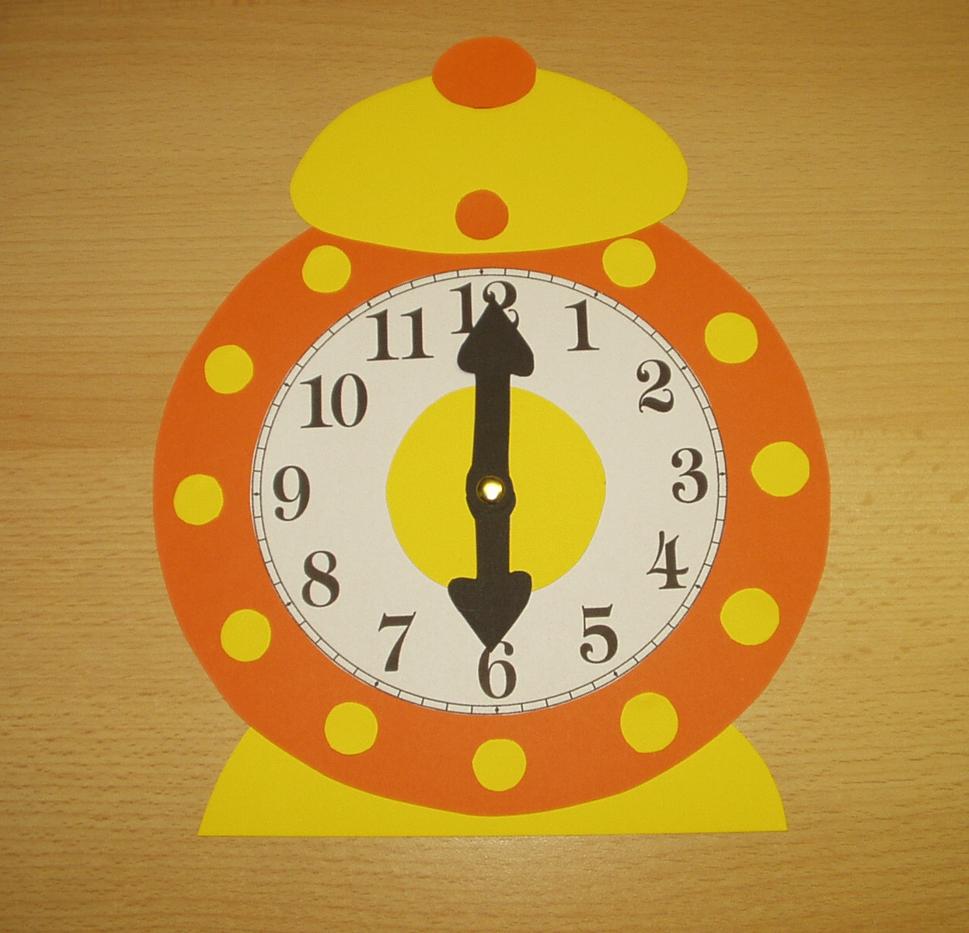
šest
hodin
osm
hodin
osmnáct
hodin

Slide 19
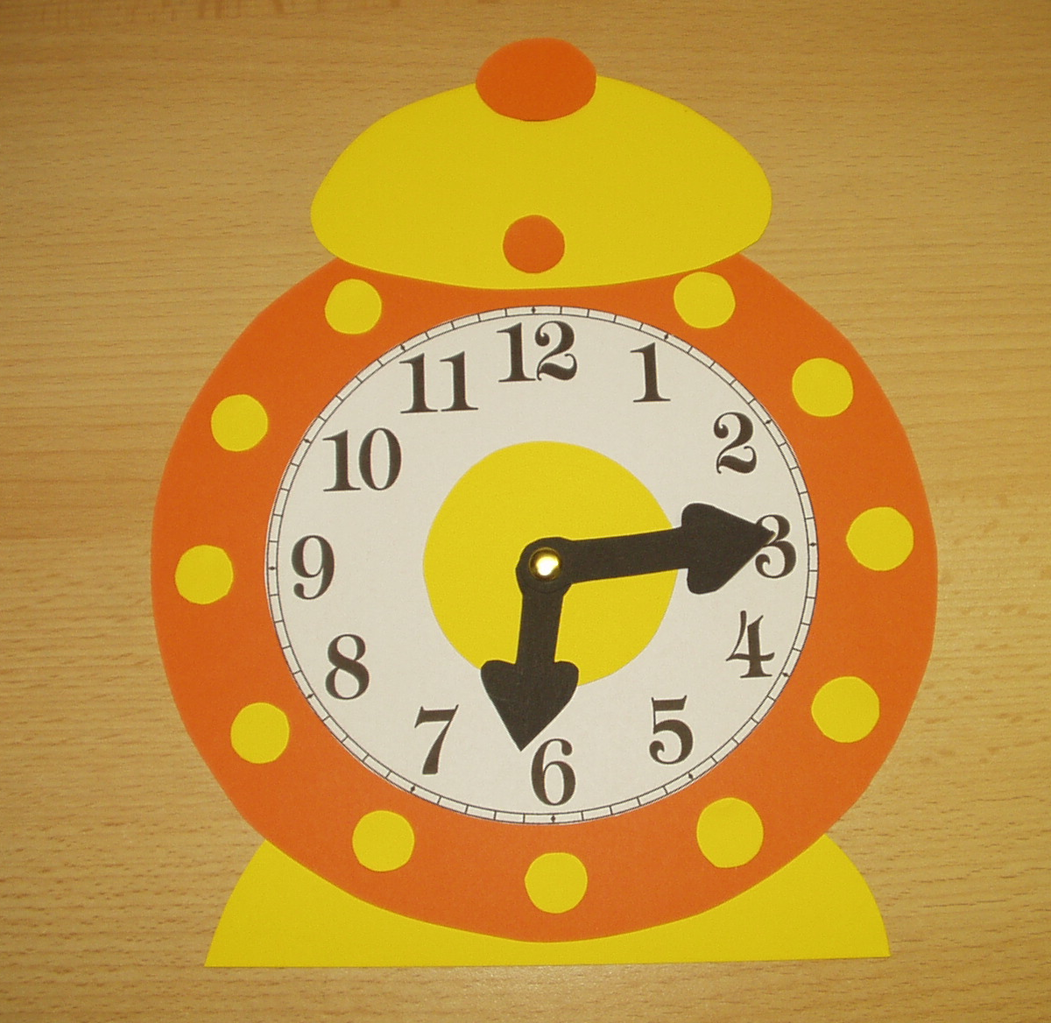
půl
sedmé
čtvrt
na sedm
tři
hodiny

Slide 20
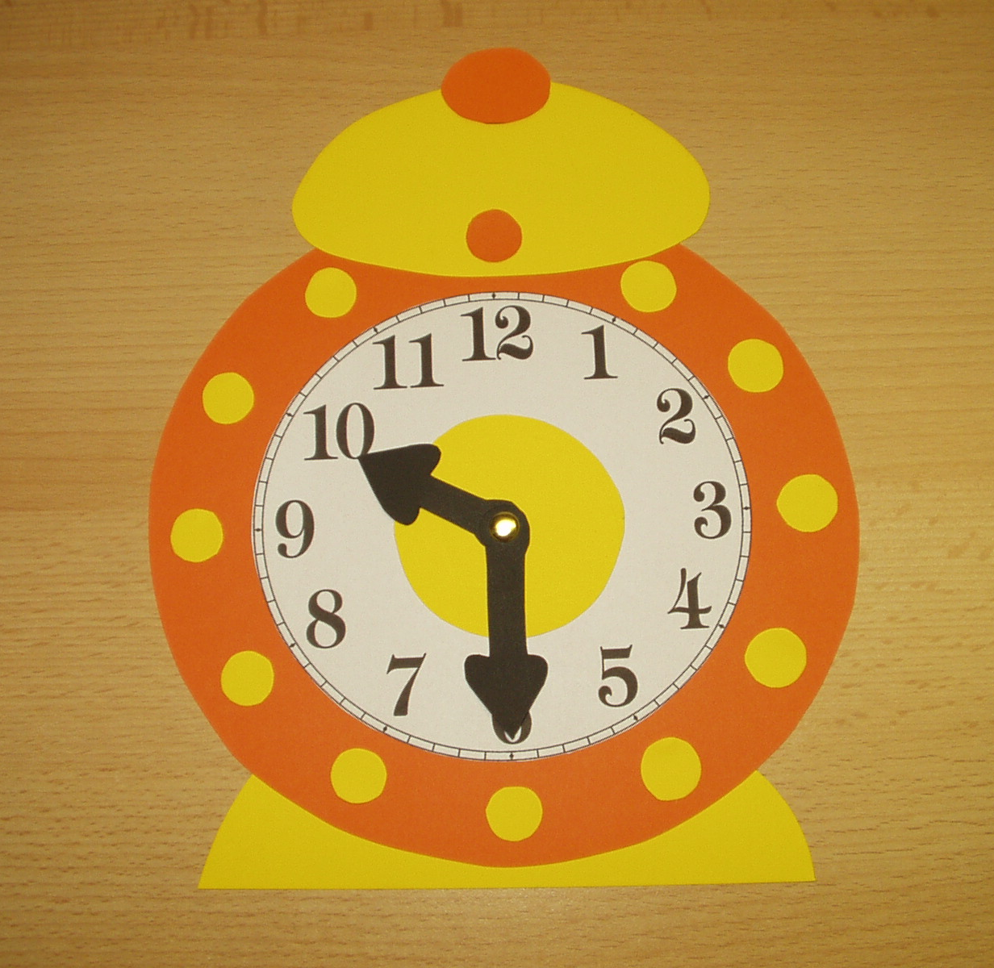
půl
desáté
deset
hodin
tři čtvrtě
na deset

Slide 21
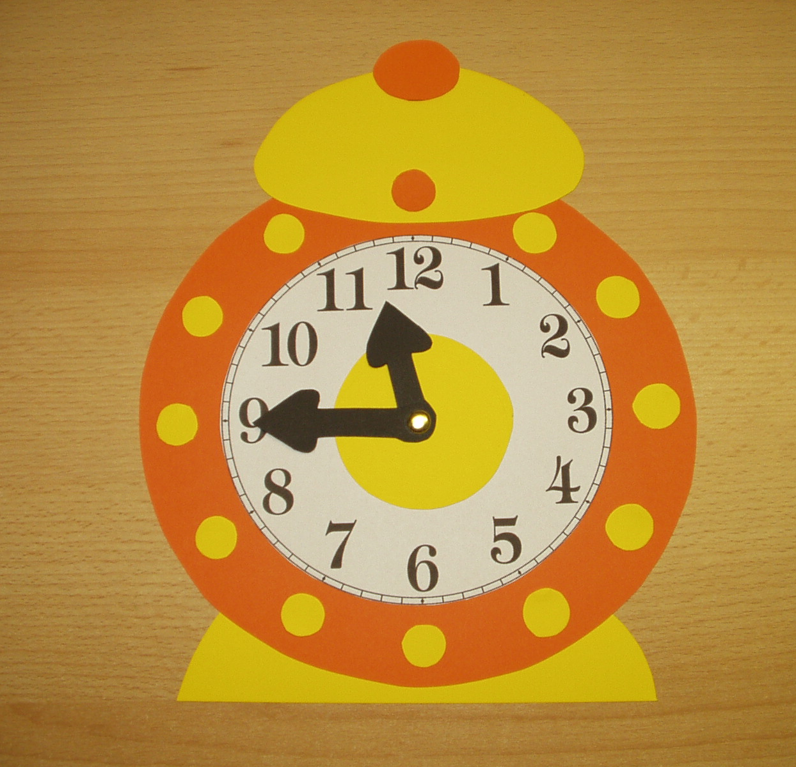
devět
hodin
tři čtvrtě
na dvanáct
čtyři
hodiny

Slide 22
Jste šikulky.
Dejte se do práce.
Ahoj!

Slide 23
Metodika: prezentace pomáhá učiteli při tradiční frontální výuce praktických činností ve třídě. Na začátku je motivace v podobě říkadla, které se dá ztvárnit pohybem. Prezentace pokračuje vysvětlením pracovního postupu při výrobě papírového budíku.V závěru si žáci na několika příkladech ověří své znalosti z prvouky - poznávání hodin. K prezentaci je doložen nákres šablon.

Slide 24
Použité zdroje:
120,000 CLIPART IMAGES. Ideal for home, office and school [CD-ROM]. [Cit. 2012-03-05]. Dostupný na WWW:
http://www.gsp.cc
AUTOR NEUVEDEN. Mcrarasek.wz.cz [online]. [Cit. 2012-03-05]. Dostupný na WWW:
http://www.mcrarasek.wz.cz/prilohy/rikanky%20s%20ukazovanim.pdf
VLASTNÍ TVORBA

